Slide 1

Java Vaadin
Jonas Aberger, Fabian Haslinger, Tim Hechenberger

Slide 2
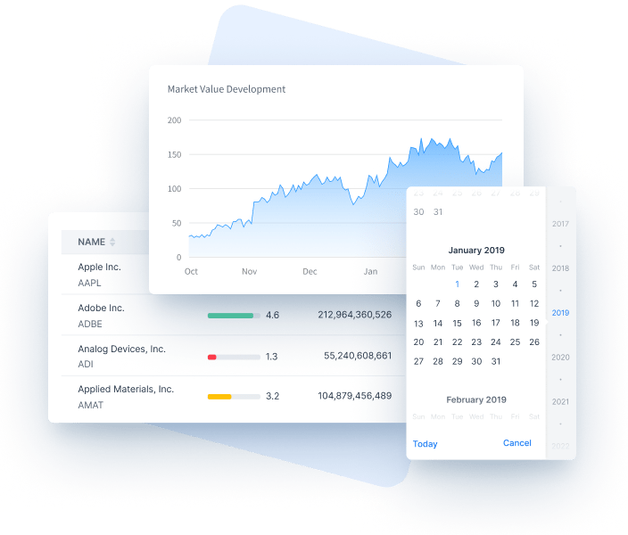
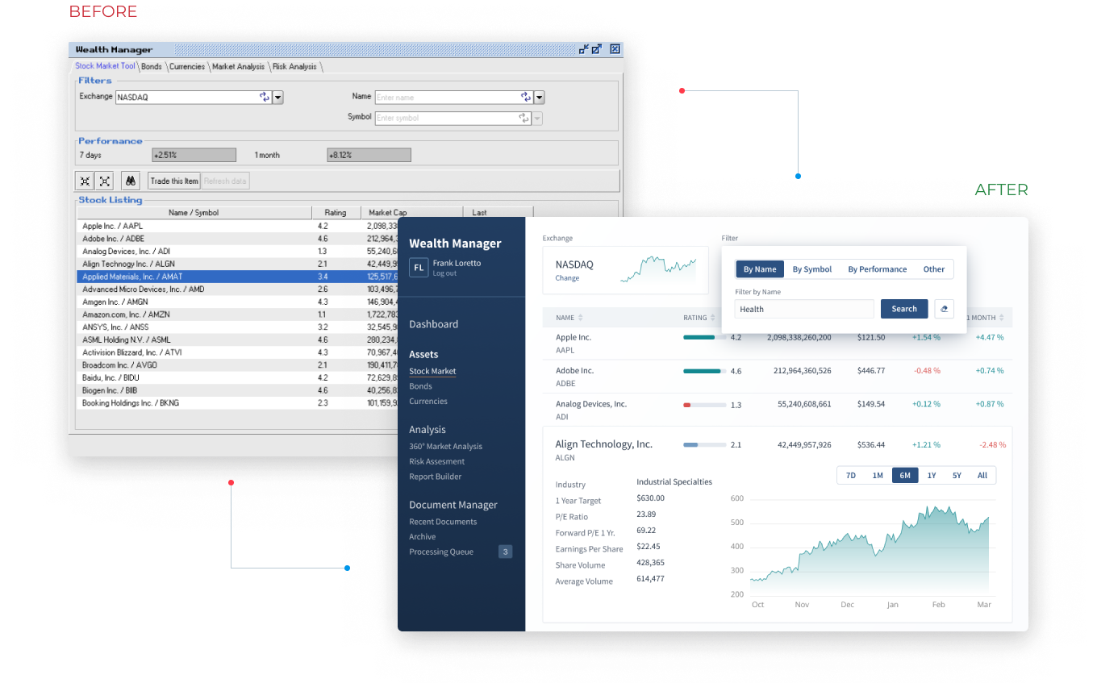
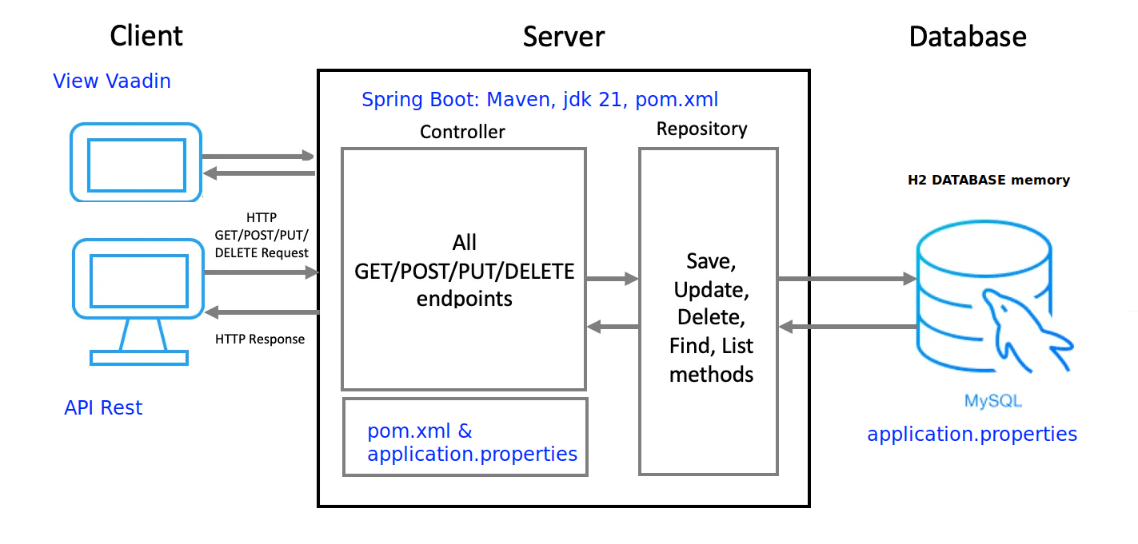
Inhalt
Allgemeines
Grundwissen & Theorie
Architekturüberblick
Flow im Detail
Demo-Projekt
Einführung und Übersicht
Live-Demo
Quellen

Slide 3
Allgemeines
Kurze Definition
Open-Source-Web-Framework für Java
Erstellung moderner Web-Applikationen ohne tiefgehende Kenntnisse
Server-Seitige Architektur – UI-Komponenten auf dem Server gerendert
Oberflächliche Einordnung & Ziel
Java affine Unternehmen
Moderne, responsive Webanwendungen
Umfangreiche Bibliothek von UI-Komponenten

Slide 4
Grundwissen & Theorie

Slide 5
Architekturüberblick
Grundwissen & Theorie
Vaadin-Flow
Vaadin-Hilla
Vaadin-Next.js
Decoupled-Approach

Slide 6
Architekturüberblick
Grundwissen & Theorie
Vaadin-Flow
Vaadin-Hilla
Vaadin-Next.js
Decoupled-Approach
Thin-Client-Prinzip: Vollständig serverseitiges UI-Rendering
DOM-Updates automatisch per HTTP/WebSocket synchronisiert
Nutzt Java / Spring-Boot

Slide 7
Architekturüberblick
Grundwissen & Theorie
Vaadin-Flow
Vaadin-Hilla
Vaadin-Next.js
Decoupled-Approach
Client-seitige UI – Backend liefert Daten via. Rest / GraphSQL
Nutzt React/TypeScript + Java/Spring Boot
Kommunikation mittels expliziten API-Aufrufen

Slide 8
Architekturüberblick
Grundwissen & Theorie
Vaadin-Flow
Vaadin-Hilla
Vaadin-Next.js
Decoupled-Approach
React-Frontend und Node-Backend
Next.js erlaubt Frontend-Devs full-stack Development

Slide 9
Architekturüberblick
Grundwissen & Theorie
Vaadin-Flow
Vaadin-Hilla
Vaadin-Next.js
Decoupled-Approach
Entwickler haben freie Frameworkwahl – jede Applikations-Schicht
Unterstützt React, Angular / REST oder GraphSQL / Spring-Boot, Node.js…

Slide 10
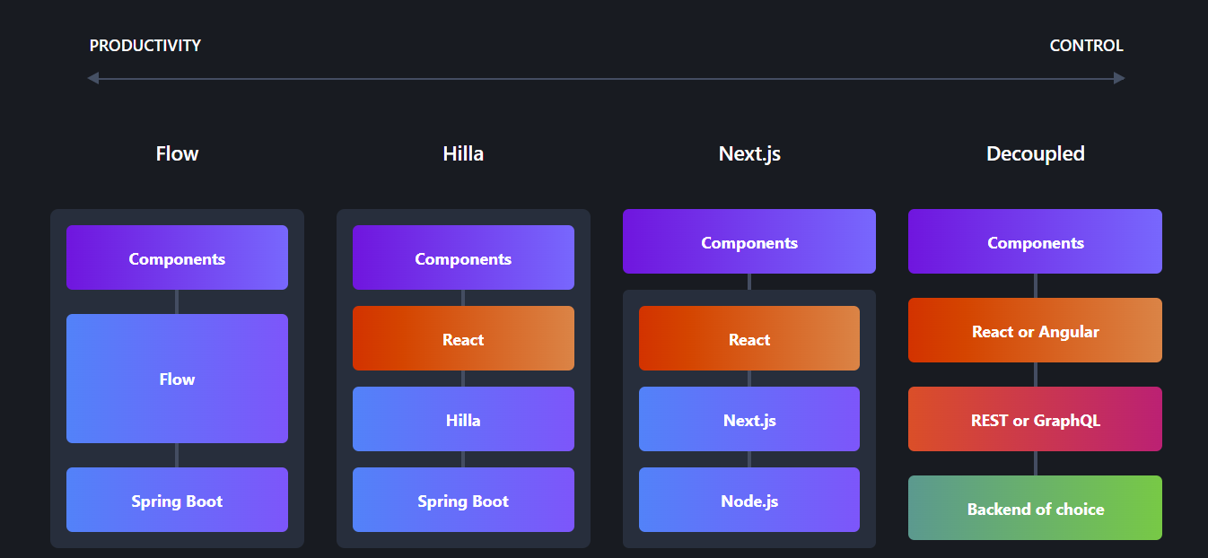
Grundwissen & Theorie

Slide 11

Flow
Grundwissen & Theorie
Java-Framework zur Entwicklung moderner Webanwendungen
Server-Side-Rendering (SSR)-Ansatz
HTML, CSS und JS optional

Slide 12
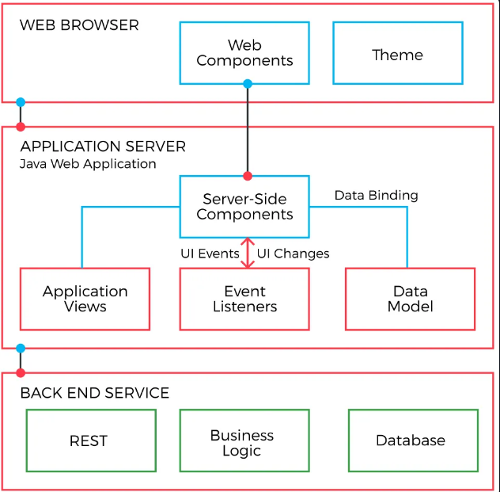
Flow - Architektur
Grundwissen & Theorie
Web Components:
Wiederverwendbare Komponenten (z.B. Button, Grid)
Vom Server über das Flow Framework gesteuert
Theme:
Visuelles Design
Anpassungen erfolgt über CSS

Slide 13
Flow - Architektur
Grundwissen & Theorie
Server-Side Components:
Kernlogik der Anwendung
Flow verwaltet UI vollständig auf dem Server
Kein direkter Zugriff auf DOM
oder JavaScript

Slide 14
Flow - Architektur
Grundwissen & Theorie
Application Views:
Anwendung besteht aus Views
Definieren die Struktur der UI
Event Listeners:
Benutzeraktionen (z.B. Button-Klicks)
Events zwischen Browser und Server automatisch synchronisiert
Data Binding:
Binder zwischen UI-Komponenten und Datenmodellen

Slide 15
Flow - Architektur
Grundwissen & Theorie
REST:
REST-APIs können bereitgestellt werden
Spring Boot kann integriert werden
Business Logic:
In Service-Klassen gekapselt
Database:
Datenbankzugriff erfolgt meist mit Spring Data JPA

Slide 16

Flow - Vorteile
Grundwissen & Theorie
Java-only Entwicklung:
Kein direkter Umgang mit HTML, JavaScript, etc.
Stateful-Framework:
Server speichert Anwendungsstatus
Einfache Integration mit Java-Backends:
Funktioniert mit Spring Boot, Hibernate usw.
Automatische UI-Updates:
Änderungen werden direkt angezeigt
Vaadin-Theming:
Anpassung des Designs über CSS oder den integrierten Lumo-Theme-Editor

Slide 17
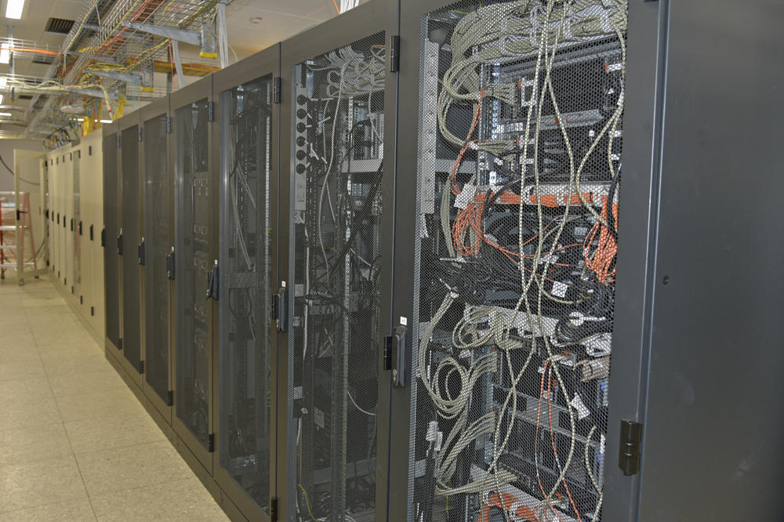
Flow - Nachteile
Grundwissen & Theorie
Serverlast:
UI-Logik läuft auf dem Server
→ Performance-Probleme bei vielen Nutzern
Größere Speicherbelastung:
Anwendung benötigt mehr RAM
Eingeschränkte Kontrolle über Frontend:
Bei tiefgreifenden, komplexen Frontend-Anpassungen ist CSS und JavaScript nötig

Slide 18


Demo Projekt ToDo-List & Contact Manager

Slide 19
Einführung und Übersicht
Demoprojekt : ToDo-List & Contact Manager
Simple ToDo-Applikation
Grundlegende CRUD-Funktionalitäten
Contact-Manager
Erstellen von Benutzerkonten
Abrufen / Auswählen erstellter Nutzer
Konsistente Speicherung mithilfe einer PostgreSQL-DB

Slide 20
Demoprojekt-LiveDemo ToDo-List & Contact Manager

Slide 21

Vielen Dank für Eure Aufmerksamkeit!

Slide 22
Informationsquellen
https://start.vaadin.com/app
https://vaadin.com/docs/latest/getting-started/tutorial

Slide 23
Bildquellen (#1)
https://vaadin.com/images/trademark/PNG/VaadinLogomark_RGB_1000x1000.png
https://upload.wikimedia.org/wikipedia/de/thumb/e/e1/Java-Logo.svg/1082px-Java-Logo.svg.png
https://www.fu-berlin.de/campusleben/forschen/2017/1709xx-hyperstore/server.jpg?width=1000
https://website.vaadin.com/hs-fs/hubfs/1.%20Website%20images/components/components-hero.png?width=704&name=components-hero.png

Slide 24
Bildquellen (#2)
https://website.vaadin.com/hs-fs/hubfs/swing-to-vaadin.png?width=1360&height=847&name=swing-to-vaadin.png
https://albertprofe.dev/images/springboot/labsb08/lab08-1-vaadin-view-restaurantVaadin2.png

